Slide 1
1주차 나의 정체성
나를 알아가는 과정
내가 가지고 있는 가능성과 재능을 발견하는 시간

Slide 2
Copyright
본 자료는 동그라미재단의 지원으로 개발되었으며, 저작권과 일체의 사용권리는 “어썸스쿨”에 있습니다.
Creative Commons License의 "저작자표시-비영리-변경금지(CC BY-NC-ND)"에 따라 비영리 목적의 경우 사용 가능합니다.
http://creativecommons.org/licenses/by-nc-nd/4.0/

Slide 3
CONTENT
01. 아바타 그리기
02. 전지 그리기
03. 공유하기
04. 갤러리 투어
05. 기록하기

Slide 4
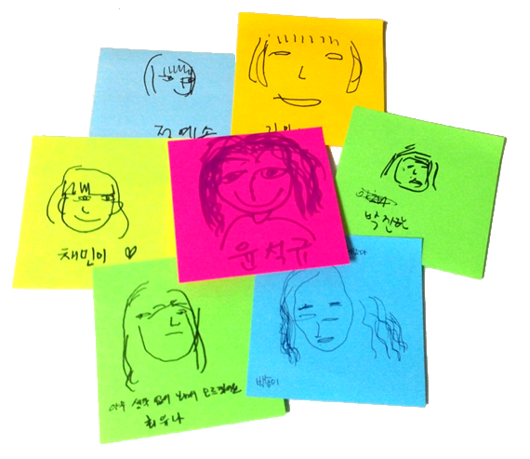
아바타 그리기

Slide 5
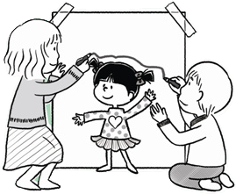
전지 그리기
① 전지에 나의 몸을 실제 크기로 그린다
② 각 신체 위치마다 내가 중요하게 생각하는 가치, 고민 거리, 앞으로 하고 싶은 것 등 나의 모든 것을 적어 전지를 채운다

Slide 6
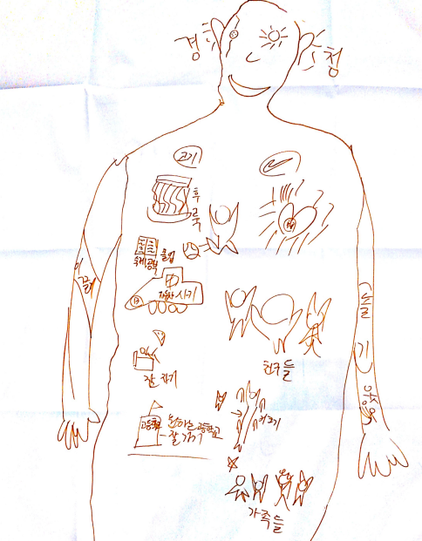
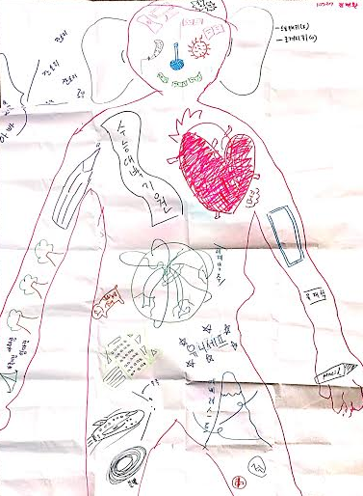
전지 그리기

Slide 7
전지 그리기
나의 미래의 모습은?
도전
인생관
가치관
사랑
도전하고 싶은 것
가슴뛰는 열정
가족
소소한 일상
몰입
좋아하는 것
내가 꿈꾸는 세상
잘하는 것
필요한 기술
꿈
취미
내게 중요한 것
힘이 되는 것

Slide 8
공유
서로의 이야기를 들어보는 시간

Slide 9
갤러리 투어

Slide 10
기록하기
Plus 좋았던 점
Minus 아쉬웠던 점
Insight 새롭게 느낀 점

Slide 11
Main Title
Awesome School subtitle
Thank You

